Slide 1
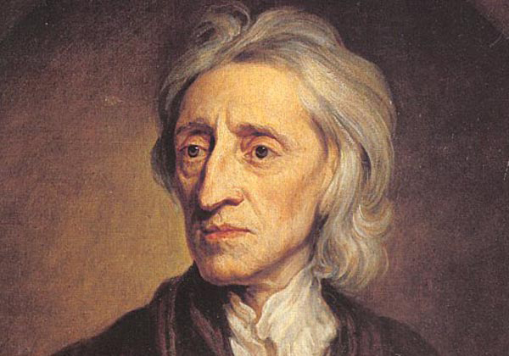
J. LOCKE

Slide 2
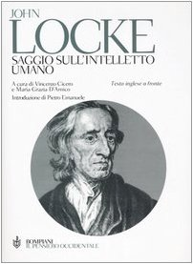
FILOSOFO INGLESE (1632-1704)
SAGGIO SULL’INTELLETTO UMANO
DUE TRATTATI SUL GOVERNO
LETTERA SULLA TOLLERANZA

Slide 3
È TRA I FONDATORI DELL’EMPIRISMO
LA RAGIONE E’ LIMITATA DALL’ESPERIENZA
ORIGINE
VALIDAZIONE
DI OGNI CONOSCENZA
ESPERIENZA = CONOSCENZA SENSIBILE (DEI SENSI)

Slide 4
VERA CONOSCENZA
RAGIONE
ESPERIENZA

Slide 5
DOMANDA
QUALI SONO I POTERI E I LIMITI DELLA RAGIONE?
Bisogna “esaminare le nostre stesse capacità, e vedere quali oggetti siano alla portata della nostra intelligenza, e quali invece siano superiori alla nostra comprensione”

Slide 6
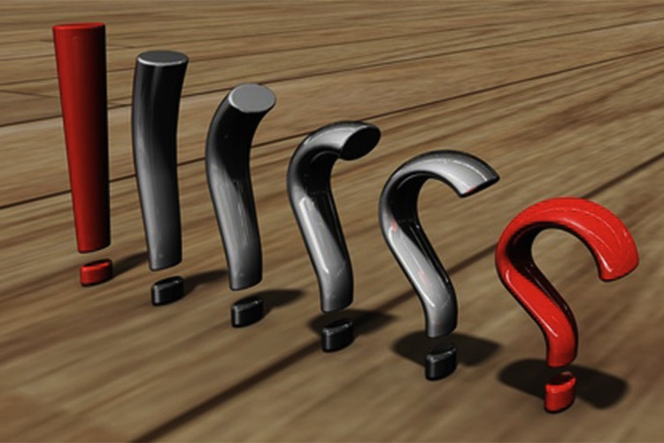
RIFIUTO DEL PRINCIPIO DELL’EVIDENZA
A volte bisogna accontentarsi della PROBABILITÀ…
Se buttassimo via tutto perché non lo possiamo conoscere al 100% “saremmo tanto saggi quanto chi non usasse le gambe, ma restasse fermo e morisse, perché non ha ali per volare” (Saggio, Intr. 1-8)

Slide 7
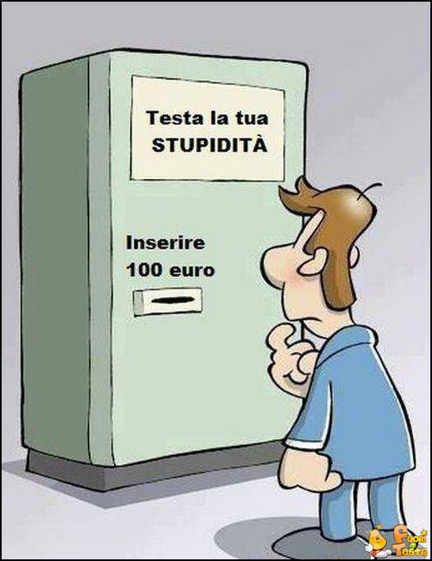
RIFIUTO DELLE IDEE INNATE
Si ritiene che i PRINCIPI LOGICI siano innati (dunque UNIVERSALI)…
Ma “i BAMBINI E GLI IDIOTI ignorano i principi speculativi”

Slide 8

RIFIUTO DELLE IDEE INNATE
LE REGOLE MORALI?
Variano da popolo a popolo e nel tempo

Slide 9

RIFIUTO DELLE IDEE INNATE
DIO?
Vi sono popoli che non possiedono l’idea di Dio

Slide 10
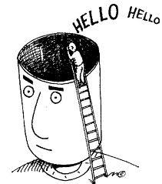
SE NON CI SONO IDEE INNATE
ALLORA, ALLA NASCITA,
LA MIA MENTE E’
VUOTA
TABULA RASA
FOGLIO BIANCO

Slide 11

COME RIEMPIAMO
LA MENTE?

Slide 12
LA RIEMPIAMO GRAZIE
ALL’ESPERIENZA (sensi)

Slide 13
IDEE SEMPLICI
+
IDEE COMPLESSE

Slide 14


IDEE SEMPLICI
GIALLO
LISCIO
CALDO
…
IDEE NON SCOMPONIBILI IN ALTRE

Slide 15
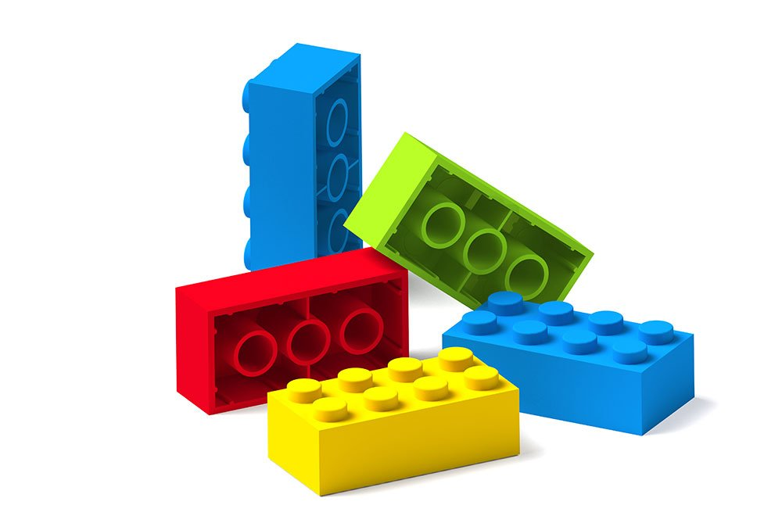
IDEE SEMPLICI
SONO I MATTONI INDIVISIBILI CON CUI COSTRUIAMO OGNI ALTRA CONOSCENZA

Slide 16
LA MENTE LE RICEVE
PASSIVAMENTE
ATTRAVERSO
SENSO ESTERNO
(5 SENSI)
SENSO INTERNO
IDEE DI
SENSAZIONE
IDEE DI
RIFLESSIONE

Slide 17
IDEE DI
RIFLESSIONE
LA MENTE SI RIVOLGE
AI SUOI PROCESSI INTERNI
QUALI SONO LE OPERAZIONI SEMPLICI DELLA MENTE?
PERCEZIONE
VOLIZIONE
DUBBIO
DESIDERIO
APPROVAZIONE
…

Slide 18

IDEE COMPLESSE
INSIEME DI IDEE SEMPLICI
MODI
SOSTANZE
RELAZIONI
LA MENTE E’ ATTIVA

Slide 19
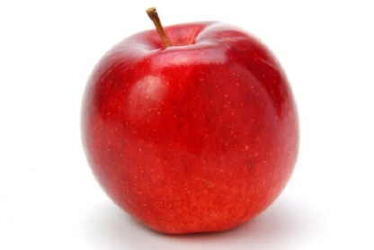
SOSTANZE
Derivano da cose che
ESISTONO DI PER SE’ STESSE
Es. mela, albero, tavolo, uomo…
Sono la composizione di idee ETEROGENEE che si trovano
IN QUALCHE MODO UNITE

Slide 20
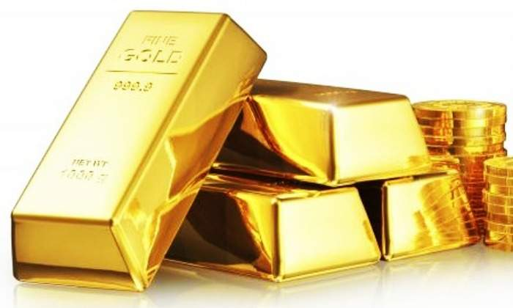
CONCETTO PROBLEMATICO
DI SOSTANZA
E’ un insieme di proprietà?
Es. ORO = metallo, giallo, malleabile ecc.
USO LA PAROLA SOLO PER ABBREVIARE!

Slide 21
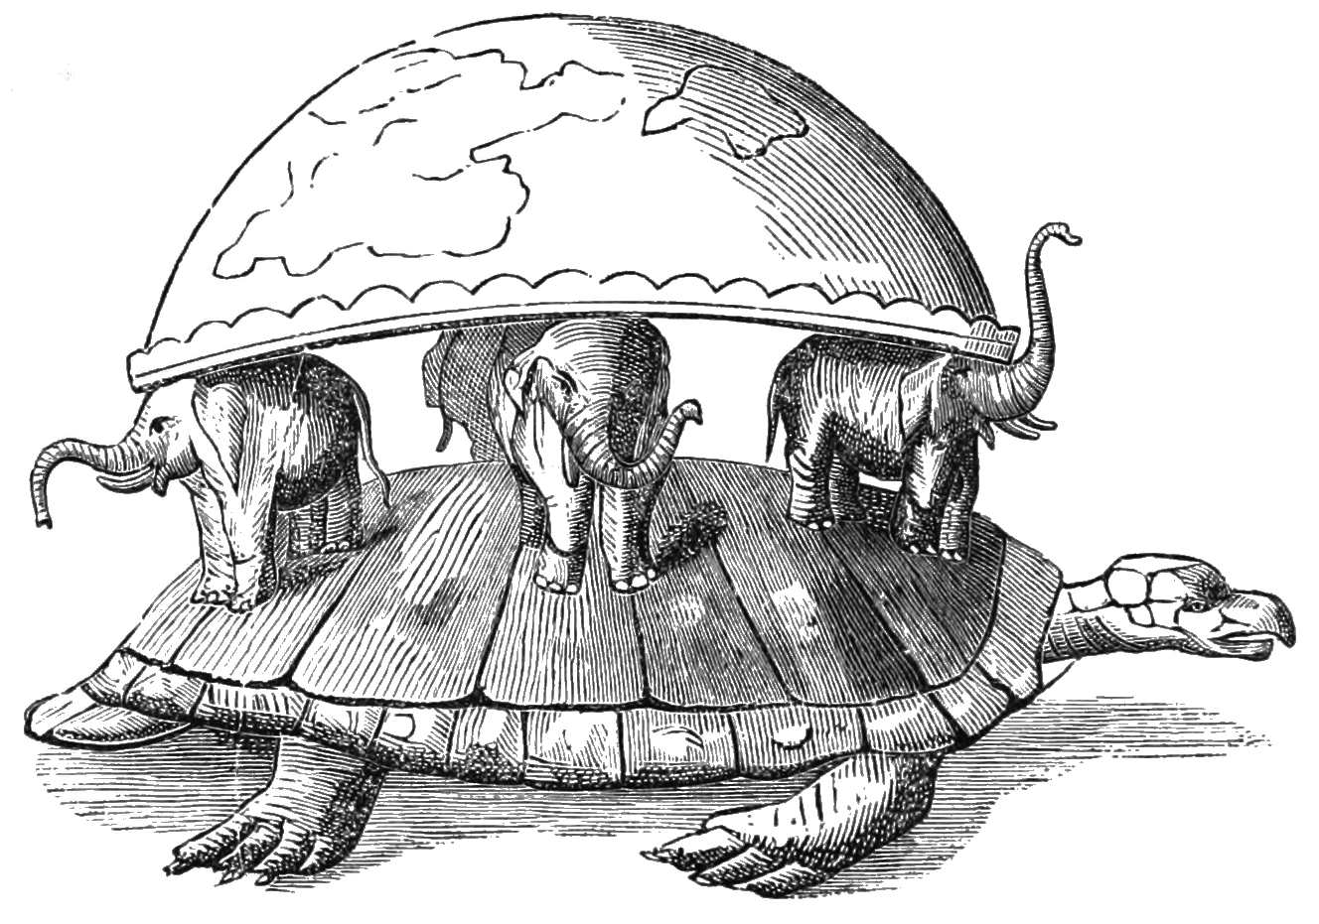
CONCETTO PROBLEMATICO
DI SOSTANZA
E’ ciò che sostiene, che sta sotto, che tiene UNITE tutte le qualità
E cosa sarebbe???

Slide 22

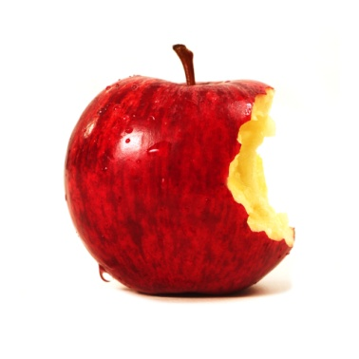

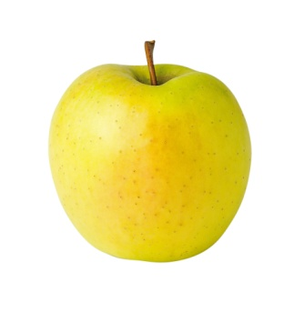
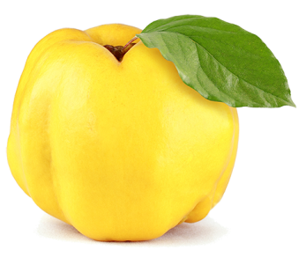
LE IDEE DI SOSTANZA
NON SONO UGUALI
ALLE IDEE GENERALI

Slide 23
LE IDEE GENERALI SONO ASTRAZIONI
- Non si riferiscono a una COSA PARTICOLARE
LE SOMIGLIANZE CI SPINGONO A RAGGRUPPARE: le IDEE GENERALI sono SEGNI di un gruppo di cose simili
Alcune domande…
Esiste la mela universale?
Quando ti dico “mela” pensi alla stessa cosa delle altre persone?
E più in generale: perché abbiamo idee complesse di alcune cose e non di altre? Da cosa vediamo che la nostra mente è attiva nell’elaborarle?

Slide 24
MODI
Le idee di modo NON POSSONO SUSSISTERE DI PER SE’
(“si considera che siano dipendenze o affezioni delle sostanze”)
IDEE DI MODO SEMPLICI
RIUNISCONO IDEE SEMPLICI OMOGENEE
Es. dozzina, sinfonia (non esiste di per sé la sinfonia, ma le note)
IDEE DI MODO COMPLESSE
RIUNISCONO IDEE SEMPLICI ETEROGENEE
Es. furto (cosa rubata, ladro, idea di appartenenza ecc.), bugia, ubriachezza, parricidio

Slide 25
RELAZIONI
Mettono in evidenza
IL RAPPORTO TRA IDEE.
Nascono dunque dal CONFRONTO
Es. doppio, uguale, causa, padre, amico

